Slide 1
Internationaler Schutz Ihrer Marken, Designs und geographischen Angaben mit dem Madrider, dem Haager und dem Lissabonner System
Webinar
Silke Weiss
Leitende Juristin, Haager Abkommen, WIPO
25. Februar 2021

Slide 2
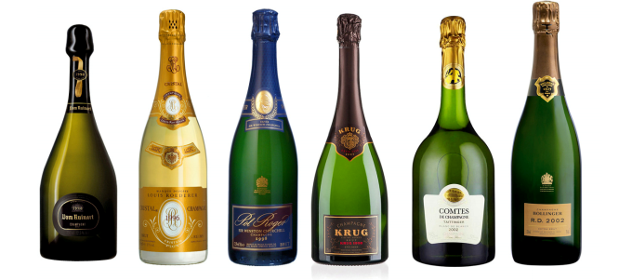
Schutz und Koexistenz von IP-Rechten
Geographische Angabe?
Marke?
Design?
Haag
Madrid
Lissabon

Slide 3
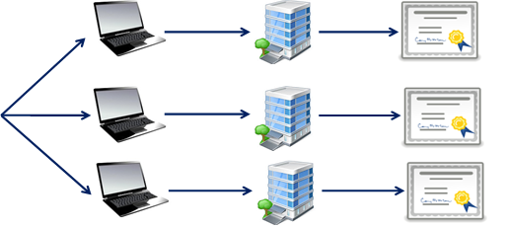
Das Problem: verschiedene direkte Anmeldungen
Eine Vielzahl von…
IP Recht
Anmeldungen+
Verfahren+
Übersetzungen+
IP Anwälte
Ämter + Gebühren
Registrierungen
Territoriale Wirkung
Notes:
Vielzahl von

Slide 4
Die Lösung: Globale IP Systeme
Internationaler Schutz von
Marken
Designs
Geographische Angaben
Madrid
Haag
Lissabon

Slide 5
Mögliche Schutzreichweite der globalen IP – Systeme
Madrid
Haag
mögl. Schutz in 123 Ländern
(107 Mitglieder)
Kürzliche Beitritte:
2019: Brasilien, Kanada, Malaysia
2020: Trinidad und Tobago
mögl. Schutz in 91 Ländern (74 Mitglieder)
Kürzliche Beitritte:
2019: Israel, Samoa, Vietnam
2020: Mexiko
Lissabon
mögl. Schutz in 53 Ländern (34 Mitglieder)
Kürzliche Beitritte:
2020: Albanien, DPRK, EU, Kambodscha, Laos, Samoa
2021: Frankreich

Slide 6
WIPO Globale IP Systeme
Eine Registrierung mit der WIPO
Eine Anmeldung, in einer Sprache, ein Gebührensatz
Schutz in Vielzahl von Ländern
Zentralisierte Verwaltung
Ergebnis: Eine Registrierung (anders als der PCT)

Slide 7
HONIG

Slide 8
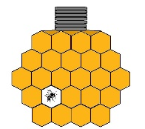
Ein Plan zum weltweiten Schutz
Ihr Land

Slide 9
Überblick über das Madrider System

Slide 10
Schutz einer Marke
Definition: Eine Marke dient grundsätzlich der Kennzeichnung von Waren und/oder Dienstleistungen eines Unternehmens.

Slide 11
Eine Marke

Slide 12
Madrid - Verfahren
Entscheidung des benannten Amtes: Erteilung oder Verweigerung
Ursprungs-amt
Benanntes Amt
Materielle Prüfung
2 Monate
2 – 3 Monate
12 oder 18 Monate
Basismarke*
Frist für vorläufige Schutzver-weigerung
Internationale Anmeldung
Formalprüfung, Veröffentlichung, Eintragungs-urkunde
Eintragung bei der WIPO und Mitteilung
Aufrechterhal-tung: Erneuerung alle 10 Jahre
10 Jahre
*Basisanmeldung oder Eintragung

Slide 13
Mehr als eine nur eine Anmeldung!
Langfristige Vorteile durch eine einzige Registrierung!
Erneuerung/Änderung
Erneuerung/Änderung
Amt A
Amt B
Amt C
Land A
Land B
Land C
Land A
Land B
Land C

Slide 14
Zentrale Verwaltung – Erneuerung, Änderung, Erweiterung
Ein Antrag
Ein Formular
Eine Sprache
Eine Gebühr in einer Währung
Einfache Ausweitung des Schutzes auf neue Märkte

Slide 15
Mehr als 1.5 Millionen Registrierungen
Internationale Registrierung durch das Madrider System im Jahr 1893
Internationale Registrierung durch das Madrider System im Jahr 2019

Slide 16
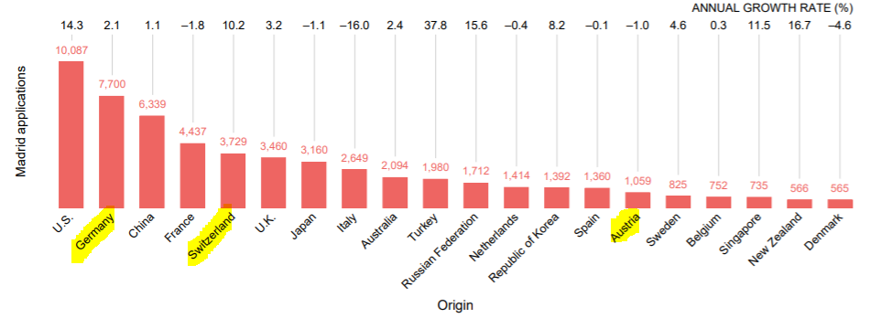
Top 20 Madrid-Nutzer (2019)

Slide 17
Überblick über das Haager System

Slide 18
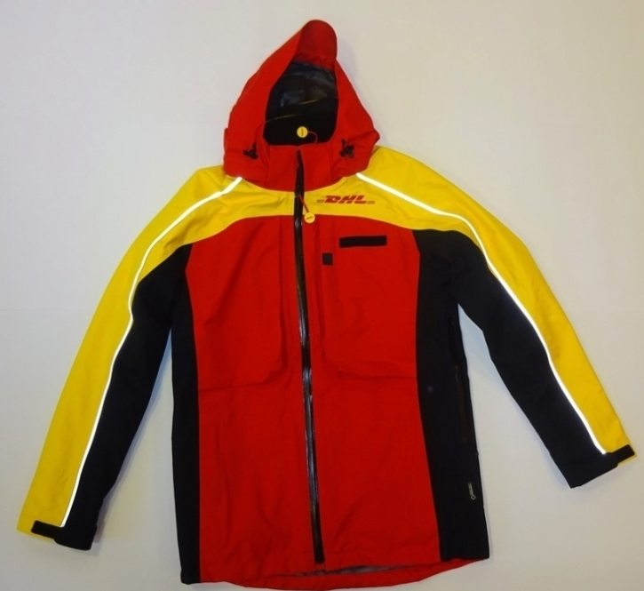
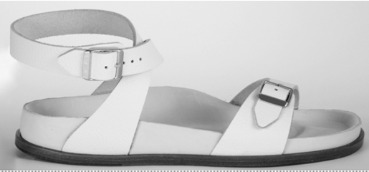
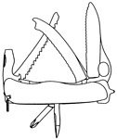
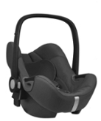
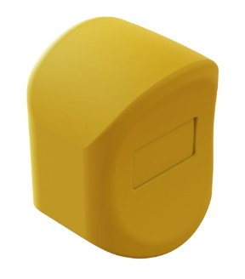
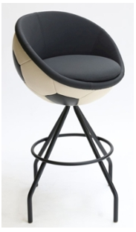
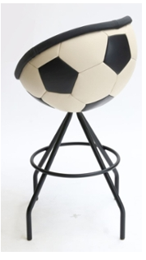
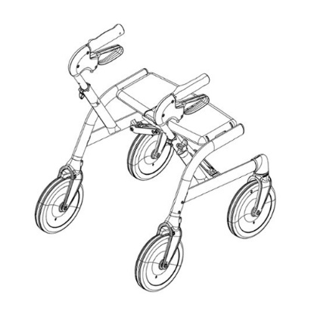
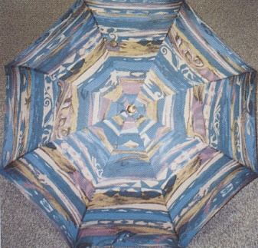
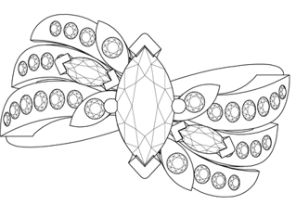
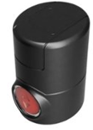
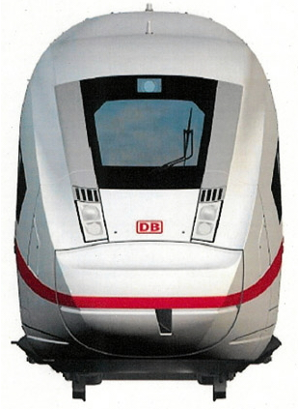
Design
DM/103472
Birkenstock
DM/094460
Deutsche Post
DM/69399
Victorinox
DM/207354
Swatch
DM/089990
Britax
DM/097814
Lindt & Sprüngli
DM/210491
Die Schweizerische Post
DM/086351
KTM
DM/101844
Lento Objekt
DM/208583
Invacare International
DM/087659
Deutsche Bahn
DM/207884, DM/34702
Knirps
DM/211310
Richemont
Definition: Ein eingetragenes Design schützt die Gestaltung oder dekorative bzw. ästhetische Aspekte eines Gegenstands.

Slide 19
Das Design bestimmt die Wahl des Verbrauchers
„Zwischen zwei Produkten, die in Preis, Funktion und Qualität gleich sind, wird das besser aussehende das andere übertrumpfen.“

Slide 20
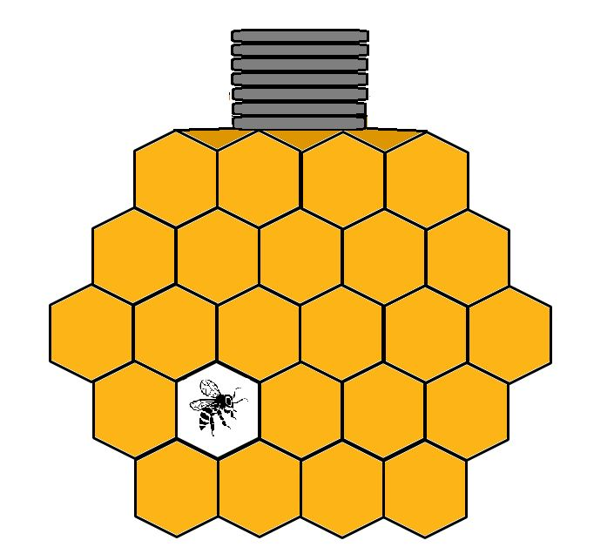
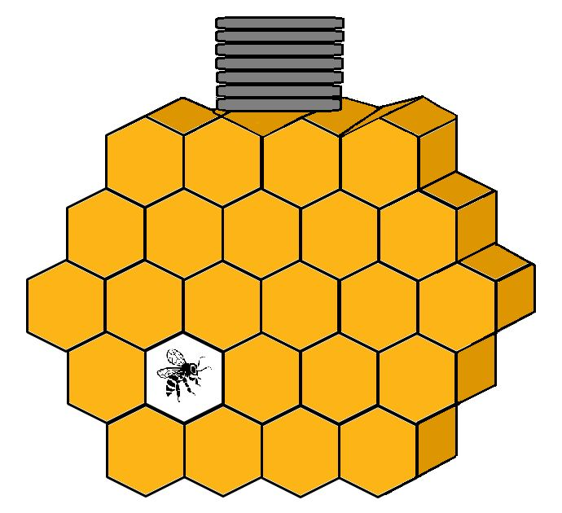
Industrielles Design

Slide 21
Vorteile des Haager Systems
Formalprüfung +
Eintragungs-urkunde
Veröffentlichung + Benachrichtigung der benannten Staaten
Materielle Prüfung
Zurückweisung
Schutz
Industrielles Design
Bündel von unabhängigen nationalen/region-nalen Rechten
Internationale Anmeldung

Slide 22
Haager System: Vergleich mit dem Madrid System
Gemeinsamkeiten:
Verfahrensrechtlicher Vertrag
Zentraler Erwerb von Designrechten mit rechtlicher Wirkung in mehreren Vertragsparteien
Zentrale Verwaltung der Registrierung (Erneuerung, Änderung)
Unterschiede
Keine Basisanmeldung nötig
Einreichung direkt bei der WIPO
Selbstbenennung möglich (Ursprungsland)
Schutzdauer zeitlich beschränkt
Keine nachträgliche Ausweitung auf andere Länder

Slide 23
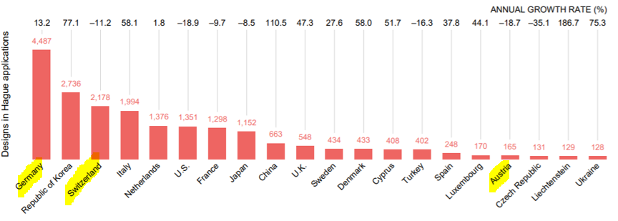
Top-Haager Nutzer 2019
Seit 34 Jahren in Folge ist Deutschland Nummer 1-Nutzer des Haager Systems, basierend auf die Anzahl der in Anmeldungen enthaltenenen Designs.

Slide 24
Überblick über das Lissabonner System

Slide 25
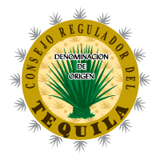
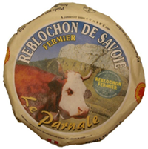
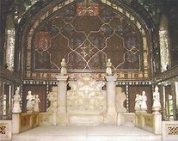
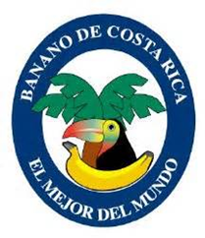
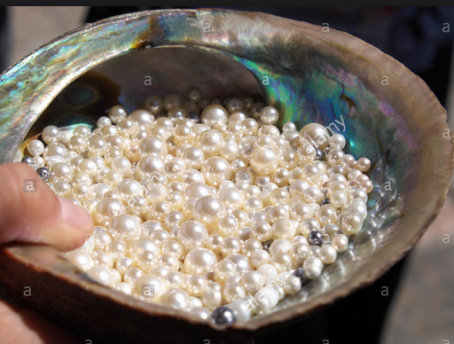
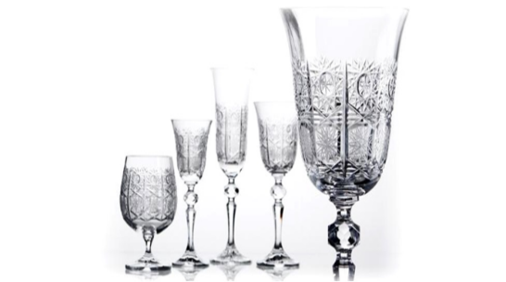
Lissabon - Nutzer
REBLOCHON (458 / Frankreich)
TEQUILA (669 / Mexiko)
KORDESTAN MARBLE
(1105 / Iran)
BANANO DE COSTA RICA (900 / Costa Rica)
OHRID PEARL (1002 / Nordmazedonien)
BOHEMIA GLASS
(74 / Tschechische Republik)

Slide 26
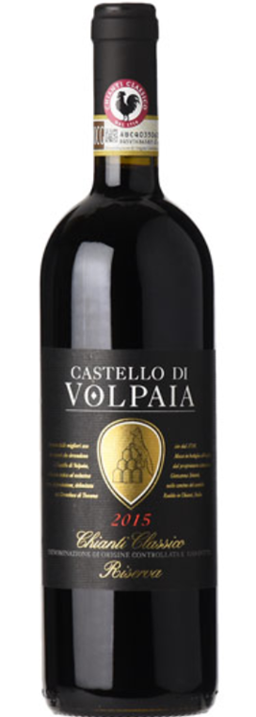
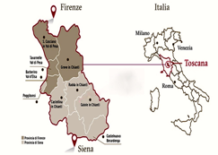
Was sind geographische Angaben?
Sie kennzeichnen eine Ware, die aus einem bestimmten geographischen Gebiet stammen, und deren Qualität, Ansehen oder Eigenschaften im Wesentlichen auf diesen geographischen Ursprung zurückzuführen sind.
Chianti Classico

Slide 27
Geographische Angabe
Wunderland-Tal Honig

Slide 28
Die Vorteile des Lissabonner Systems
Eine Anmeldung Eine Registrierung
Alle Produktkategorien (Lebensmittel, Getränke, Kunsthandwerk, etc.)
Unbefristeter Schutz in allen Mitgliedern
Zentralisierte Verwaltung
Automatische Ausweitung auf neue Mitglieder
Einzige Voraussetzung:
Vorheriger Schutz im Herkunftsland
Beachte: Anmelder können nur die Begünstigten (z.B. die Vereinigung) oder eine zuständige Behörde sein

Slide 29
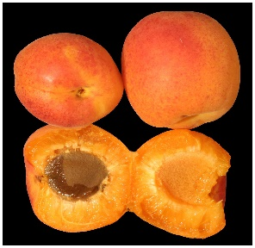
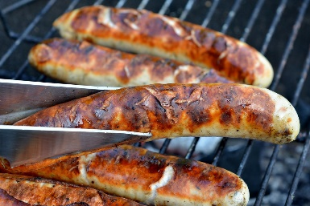
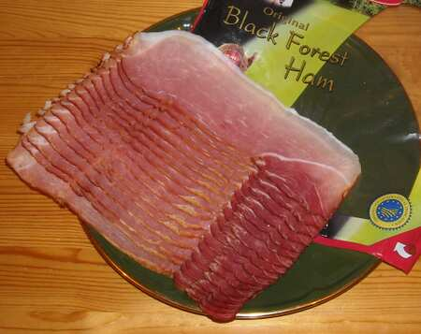
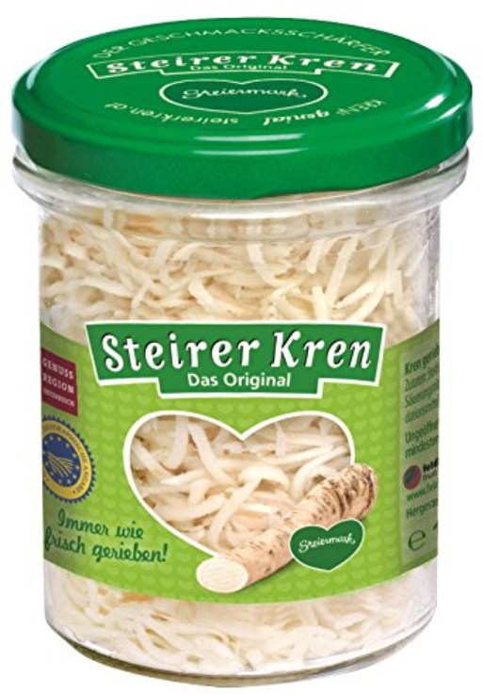
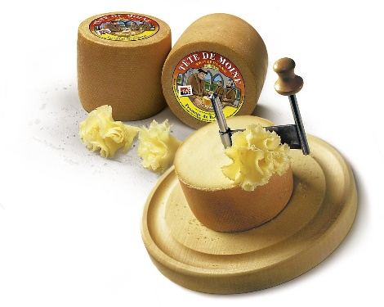
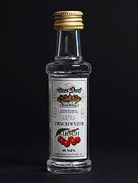
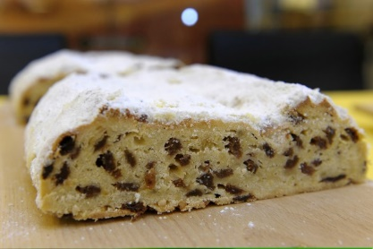
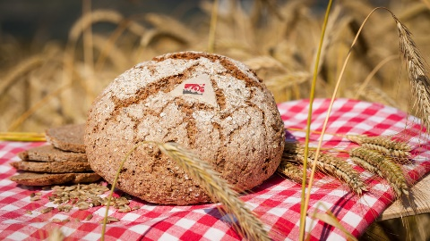
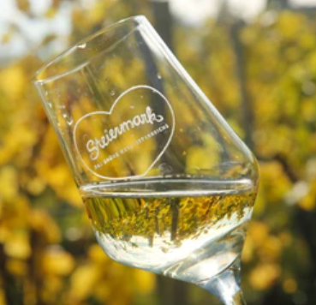
Geographische Angaben
Wachauer Marille
Thüringer Rostbratwurst
Schwarzwälder Schinken
Steirischer Kren
Zuger Kirsch
Tête de Moine
Dresdner Christstollen
Walliser Roggenbrot
Steiermark
Bayerisches Bier

Slide 30
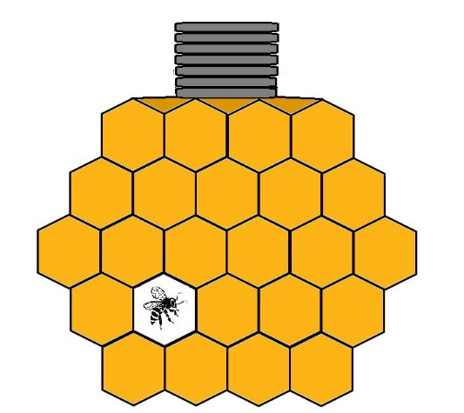
Industrielles Design (Haager System)
Marke
(Madrider System)
Geographische Angabe
(Lissabonner System)

Slide 31
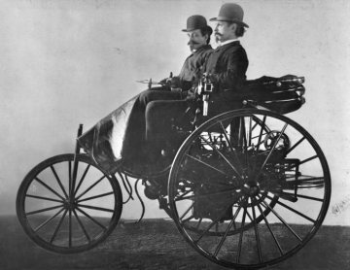
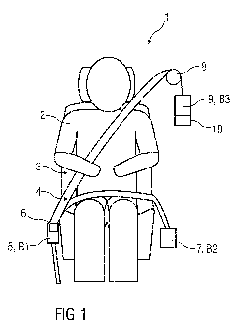
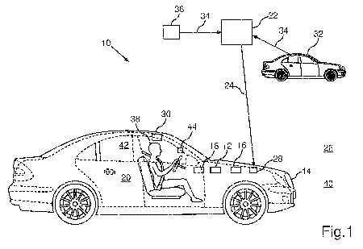
Kombination – Daimler AG
Marken: MM, Mercedes Pro
Nos. 1463956, 1382679, 1484280
(Madrid System)
Industrielles Design:
No. DM/091 095 – Vehicle
(Haager-System)
Patentanmeldungen: WO/2021/004857, WO/2019/185407 (PCT-System)

Slide 32
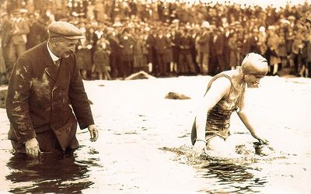
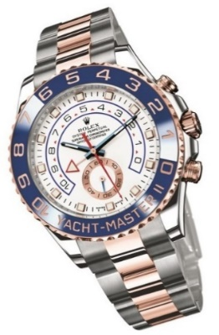
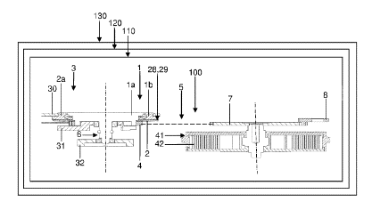
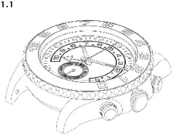
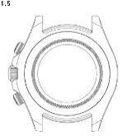
Kombination - Rolex
Mercedes Gleitze, 1927
Patent: Zeitübertragungsvorrichtung, No. PCT/EP2015/063649, 23.12.2015 (PCT System)
Marke: No. 476371- ROLEX, 24.03.1983
(Madrid System)
Design: No. DM/068 824, DM/072 330
(Haager System)

Slide 33
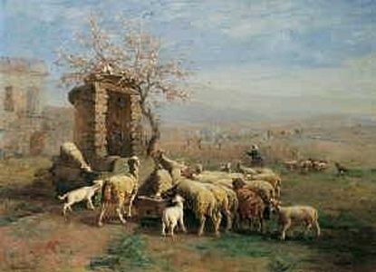
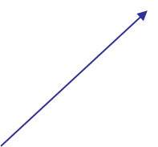
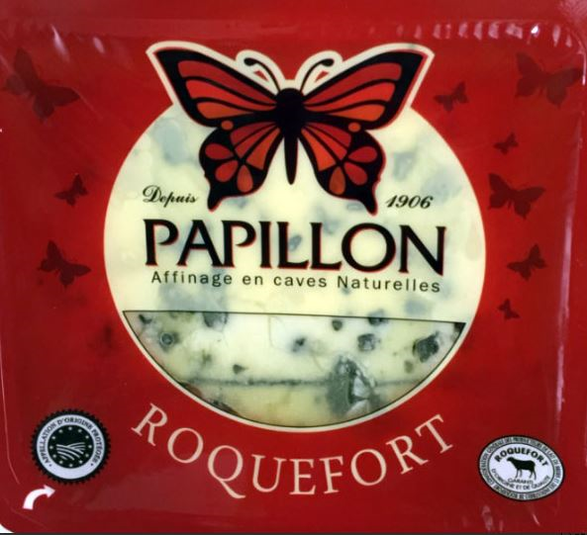
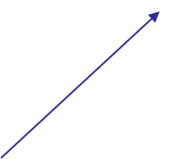
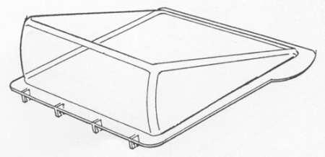
Kombination – Roquefort Käse
Marke:
No. 477479 – PAPILLON
(Madrider-System)
Kollektive Marke:
No. 699060 – ROQUEFORT
(Madrider-System)
Geschützte Ursprungsbezeichnung:
AO 459 – ROQUEFORT
(Lissabonner-System)
Industrielles Design:
DM/032 809
(Haager-System)

Slide 34
Globale IP-Dienste: Für alle Arten von Unternehmen
Einzelunternehmer
Kleine und mittlere Unternehmen
Grosse
Unternehmen

Slide 35
Erfahren Sie mehr:
www.wipo.int/services

